Slide 1
DCO0412 – Direito das Empresas em Crise I – Os fundamentos e o Instituto da Recuperação Prof. Dr. Manoel de Queiroz Pereira Calças Maria Isabel Fontana
Aula 12 – Insolvência Transnacional

Slide 2
Relevância do Tema
Empresas não conhecem fronteiras. Relações comerciais internacionais. Grupos plurissocietários multinacionais.
A princípio, quando em crise as empresas se submetem ao direito falimentar nacional, sem jurisdição para atingir subsidiárias, ativos e credores localizados em outros países.
Diferentes critérios adotados por cada um dos países envolvidos gera evidentes conflitos e obstáculos aos bens, credores e devedores, tornando a liquidação ineficiente.
A maior parte dos países ainda não adotou normas para tratar do tema, em razão de diferenças políticas, filosóficas e processuais.
Consequência: falta de previsibilidade e transparência.
Reestruturação / realocação eficiente requer a coordenação de interesses e cooperação entre jurisdições, visando à uniformização do procedimento para tratar de situações envolvendo subsidiárias, estabelecimentos comerciais, bens ou credores localizados em mais de um país.
Insolvência transnacional busca resolver problemas relativos à coordenação de jurisdições e leis nacionais.

Slide 3
Brasil Hoje
Total Omissão da Lei 11.101/05 (“LFR”) quanto ao tema.
Art 3º LFR – competência interna: “É competente para homologar o plano de recuperação extrajudicial, deferir a recuperação judicial ou decretar a falência o juízo do local do principal estabelecimento do devedor ou da filial de empresa que tenha sede fora do Brasil”.
LFR não reconhece procedimentos externos de reorganização, mas confere tratamento igualitário aos credores estrangeiros.
Modelo territorialista de jurisdição: Brasil possui competência exclusiva sobre bens de devedores aqui localizados e controla arrecadação de ativos e distribuição para credores.
Tal modelo não resolve os problemas envolvendo conflitos entre jurisdições.
CPC arts. 21 a 41: Limites da jurisdição nacional e cooperação.
Anteprojeto do Código Comercial.
PL 4458 (n. do Senado equivalendo ao PL 6229 da Câmara) para alteração da LFR.

Slide 4
Modelos De Jurisdição
Territorialismo: o Juízo de cada Estado tem jurisdição exclusiva sobre os bens do devedor nele localizado e, portanto, o governo de cada um desses Estados governa a arrecadação e distribuição aos credores (Edward S. Adams; Jason Finche, Coordinating Cross- Border Bankruptcy: How Territorialism Saves Universalism).
Universalismo: um juízo universal (centro dos principais interesses da devedora - CIP) tem jurisdição mundial para administrar todos os bens do devedor, onde quer que se encontrem, e distribuí-los para credores por todo o mundo, mediante a aplicação de uma única lei, geralmente do local de abertura do processo.
(iii) Modelos Mistos:
Territorialismo Cooperativo: a competência de cada país está limitada a sua soberania e não há noção de hierarquia. Se a devedora atua ou tem bens em mais de um país, é necessária a colaboração entre as jurisdições afetadas. (Lynn M. LoPucky)
Universalismo modificado: ainda que se reconheça um procedimento principal, haveria a possibilidade de abertura de procedimentos secundários (satélites, auxiliares ou não-principais), para tratar de questões específicas. Ex: Uncitral e Regulamento Europeu.

Slide 5
Caso prático: Modelo Territorialista
“SENTENÇA ESTRANGEIRA CONTESTADA – FALÊNCIA (INSOLVÊNCIA CIVIL) – JUSTIÇA PORTUGUESA – HOMOLOGAÇÃO – PARÁGRAFO ÚNICO DO ART. 1.030 DO NOVO CÓDIGO CIVIL BRASILEIRO – PRINCÍPIO DA UNIVERSALIDADE – BENS E ATIVIDADES ATUAIS DO FALIDO NO BRASIL – DECRETAÇÃO EXCLUSIVA PELA JUSTIÇA BRASILEIRA – NÃO ATENDIMENTO DOS REQUISITOS LEGAIS – INDEFERIMENTO – I – Impõe-se a homologação da sentença estrangeira quando atendidos os requisitos indispensáveis ao pedido, bem como constatada a ausência de ofensa à soberania nacional, à ordem pública e aos bons costumes (arts. 5º, incisos I a IV e 6º da Resolução nº 9/STJ, c/c art. 17 da LICC). II – In casu, busca o requerente, no Brasil, a homologação de sentença de falência (insolvência civil) proferida pela autoridade portuguesa em desfavor do requerido, com quem mantém sociedade empresária, para fins do disposto no parágrafo único do art. 1.030 do novo Código Civil (exclusão de sócio declarado falido). III – Ocorre, não obstante, que a legislação pátria aplicável prescreve que a declaração de falência está restrita, como regra, ao juízo do local onde o devedor possui o centro de suas atividades, haja vista o princípio da universalidade (art. 3º da Lei nº 11.101/2005). IV – Nesse sentido, incabível a homologação de sentença estrangeira para os fins pretendidos pelo requerente, uma vez que a declaração de falência é de competência exclusiva da justiça brasileira, sob pena de ofensa à soberania nacional e à ordem pública. Pedido indeferido.” (STJ, SEC 1734 PT, 2007/0224985-0, Corte Especial, Rel. Min. Fernando Gonçalves, J. 15.09.2010, DJE 16.02.2011)

Slide 6
Regulamento Europeu
É vinculativo e aplicável dentro das fronteiras territoriais da União Europeia (exceto Dinamarca);
É obrigatório, mas não tem a ambição de ser adotado pelo resto do mundo;
Visa à coordenação, mas deixa pouco espaço para os juízes decidirem quando cooperar;
O processo principal é aberto onde o devedor tenha o centro de interesses principais (presumivelmente o local da sede);
Um processo secundário é paralelamente aberto onde o devedor tenha um estabelecimento e visa à proteção dos interesses dos credores;
Prazo de suspensão de ações e execuções contra devedor – segue lei de onde o processo principal foi aberto;
As decisões não são vinculantes, mas os liquidantes têm o dever recíproco de cooperar.
Liquidante do secundário não deve obrigatoriamente acatar sugestões ou Plano do principal, mas há uma hierarquia.

Slide 7
Uncitral – Lei Modelo
1997 – Criação de lei modelo pela Comissão das Nações Unidas para o Direito Comercial Internacional – Uncitral.
Inspirada na section 304 do Bankruptcy Code e escrita por profissionais de mais de 40 Estados.
Objetivo: harmonização do desenvolvimento da cooperação internacional entre jurisdições em casos de insolvência – eficiência na arrecadação e distribuição.
A Lei Modelo está relacionada à assistência internacional em insolvência e busca respeitar diferenças procedimentais. “Menos ambiciosa e mais prática”. Ian Fletcher.
Recomendação de normas jurídicas a serem incorporadas por outros países. Não é um tratado ou um corpo de normas obrigatórias.
Por volta de 43 países adotaram variações da Lei Modelo. Ex: Estados Unidos (Chapter 15), Austrália, Ilhas Virgens Britânicas, Canadá, Chile, Colômbia, Reino Unido, Grécia, Japão, África do Sul, Uganda, etc.

Slide 8
Uncitral – Linhas Gerais
Um representante estrangeiro (de devedor, do credor ou o administrador judicial), pode requerer o reconhecimento de um processo estrangeiro perante outra jurisdição.
O processo estrangeiro pode ser reconhecido como principal ou não principal (a depender se o primeiro processo foi aberto no centro de interesses principais do devedor ou em local que ele tenha estabelecimento).
Section 16 - Center of Main Interests (COMI): “In the absence of proof to the contrary, the debtor’s registered office, or habitual residence in the case of an individual, is presumed to be the centre of the debtor’s main interests.”
Art. 2(f) - “Establishment” means any place of operations where the debtor carries out a non-transitory economic activity with human means and goods or services.
Efeitos obrigatórios do reconhecimento do processo como principal: suspensão de ações e execuções e impedimento de alienação ou oneração de bens. Efeitos como não principal: poderá determinar algumas medidas, dentre elas o stay, desde que necessárias para a proteção dos bens do devedor e no interesse dos credores
Ausência de imposição de limites quanto à cooperação e comunicação.
Aplicabilidade limitada à ordem pública de cada país.
Qualquer distribuição de valores deve ser levada em consideração.

Slide 9
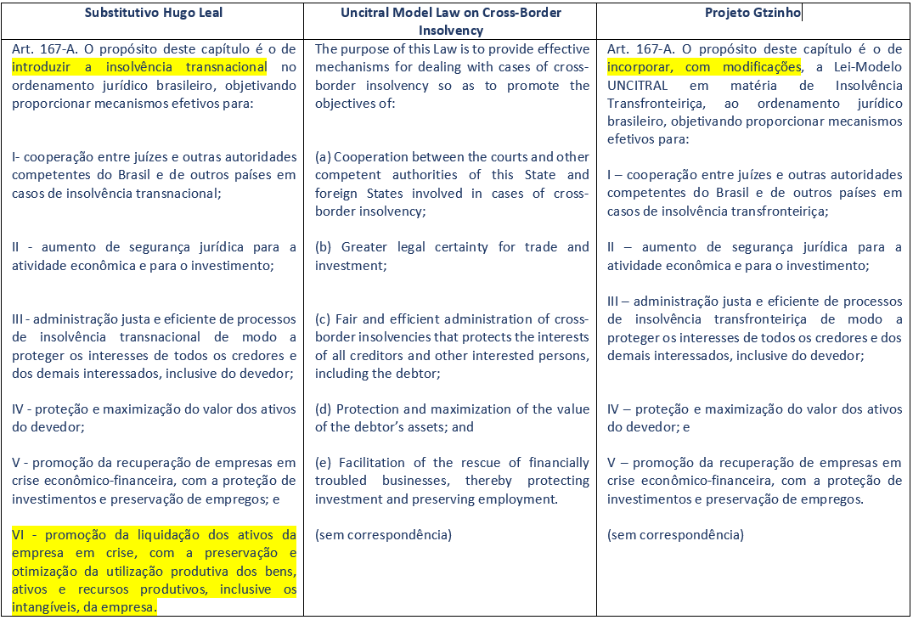
Substitutivo x Uncitral
Inciso VI – alusão ao art 75 da LFR - Falência

Slide 10
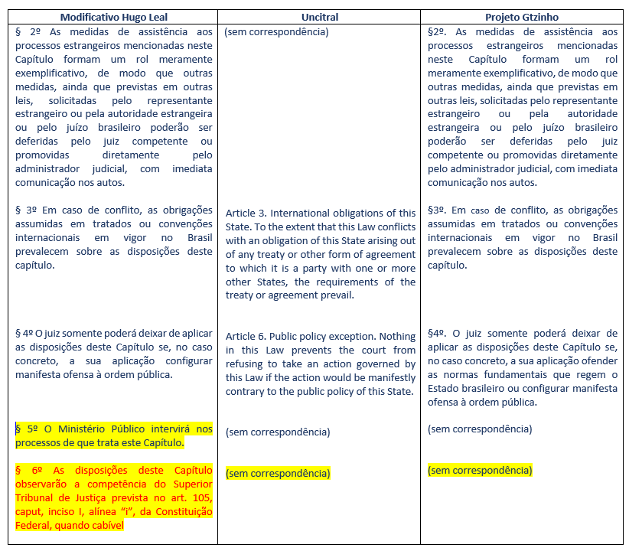
Substitutivo x Uncitral x Gtzinho
§5º – Definição de intervenção. Art. 52,V e 99, XIII LFR determinam “intimação” MP.
§6º – Há compatibilidade? Decisões sobre liquidação serão homologadas pelo STJ?

Slide 11
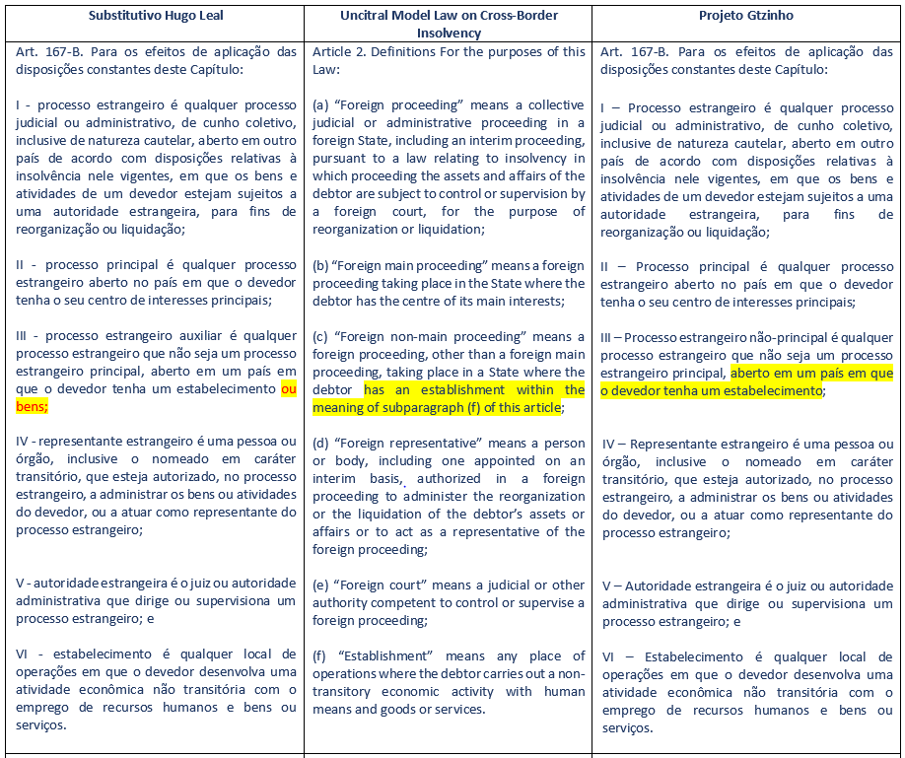
Substitutivo x Uncitral x Gtzinho
III – Inovação do projetista. Conveniência?

Slide 12
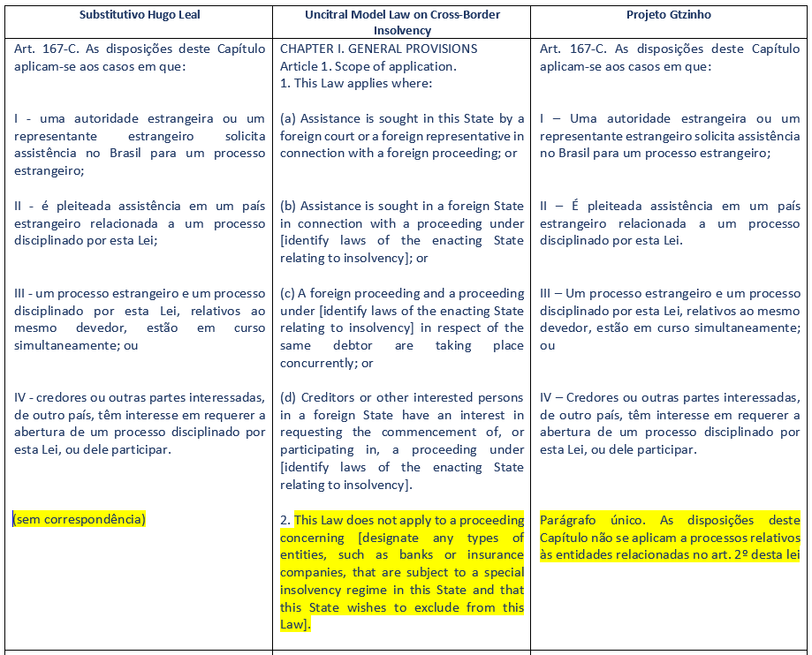
Substitutivo x Uncitral x Gtzinho
III – Projetista não alterou o art. 2º da LFR. Necessidade de reiterar?

Slide 13
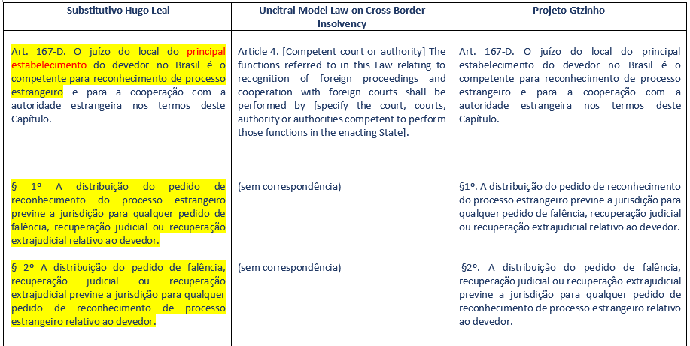
Substitutivo x Uncitral x Gtzinho
167-D – e no caso de processo auxiliar em razão da existência de bens e ausência de estabelecimento. Omissao
§1º e §2º conveniência

Slide 14
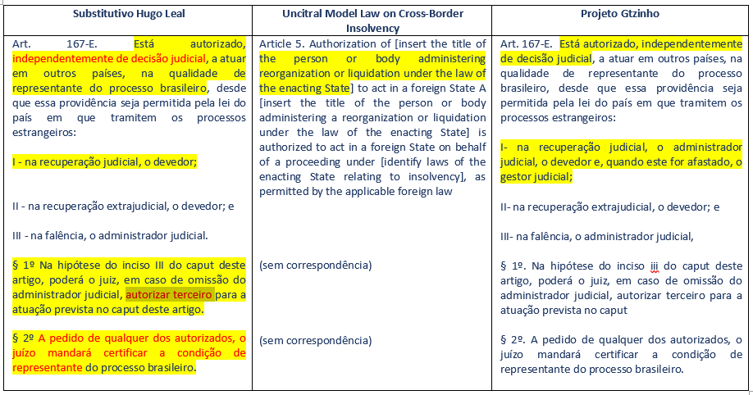
Substitutivo x Uncitral x Gtzinho
167-E – relevância de esclarecimento, em razão de problemas causados por omissão em outras jurisdições
I – Exclusão do AJ e Gestor na RJ. Podem atuar em processo estrangeiro com autorização judicial?

Slide 15
Análise crítica da Incorporação da Uncitral
Possíveis vantagens:
(i) Aumento de confiança no mercado, resultante de um sistema previsível;
(ii) Exigência de cooperação dos tribunais brasileiros com outros tribunais e adoção de métodos que nos capacitem a coordenar processos internacionais;
(iii) Tratamento dos credores tende a ser mais justo: impossibilidade de recuperação maior por um credor (já que eventual recebimento de crédito em um país deve ser deduzido e comunicado ao outro);
(iv) Esclarecimento de que a nomeação de representante brasileiro para atuar em processo estrangeiro independe de autorização judicial no Art. 167-E.
Possíveis desvantagens:
(i) Até que ponto é realmente conveniente, sendo que a cooperação entre países já é permitida?
(ii) É compatível com o art. 105, I (i) da CF que exige a homologação de sentenças estrangeiras e atribuição do exequatur às cartas rogatórias pelo STJ? Art. 167-A §6º: a competência do STJ prevista no art. 105, I, i da CF deve ser observada quando cabível – Imprecisão grave;
(iii) Uncitral parte do pressuposto de equidade entre os Países, o que não ocorre na prática. Em que nossas empresas (credores e devedores) podem se prejudicar se adotarmos a Uncitral?

Slide 16
Casos Práticos – OGX
1ª Instância – Deferiu processamento apenas das devedoras com sede no Brasil e indeferiu o processamento das devedoras com sede na Áustria. “Pelo que se verifica da negociação engendrada no contexto das empresas requerentes, trata-se de um fato econômico inquestionável que as operações financeiras das empresas estrangeiras se entrelaçam com as das empresas nacionais (...) Entretanto, tal negociação econômica carece de fundamento jurídico para se admitir a recuperação judicial em território nacional de empresas sediadas na Áustria e na Holanda, por absoluta ausência de jurisdição. (Processo 0377620-56.2013.8.19.0001 - 4ª Vara Empresarial RJ)
TJRJ reformou a decisão por determinar que as empresas estrangeiras fossem incluídas no polo ativo como litisconsortes tendo em vista que a lei 11.101/05 apesar de não prever a insolvência transnacional, também não proíbe esse procedimento e que a própria legislação da Áustria não o proíbe. Fundamentou o voto no art. 47 como sendo essa a forma mais eficaz de arrecadação.
MP e um credor recorreram especial defendendo o modelo territorialista e violação ao art. 3 LFR.
Não foi julgado até o momento, mas perdeu o objeto, sendo que a RJ já foi encerrada em razão de ausência de efeito suspensivo do Resp.

Slide 17
Casos Práticos – Rede Energia S.A
Representante estrangeiro da Recuperanda entrou com pedido de chapter 15 – NY;
Requerimentos: reconhecimento do processo brasileiro como principal, execução do plano brasileiro nos EUA e suspensão de ações contra Rede nos EUA;
Grupo de Credores (bondholders) se opôs com base nos argumentos de que o plano não proporcionava tratamento igualitário, que o grupo havia sido prejudicado por não poder votar em bloco, distribuição fraudulenta para sócios, aprovação por cram down feria princípios Americanos e contra política pública (venda de ativos e consolidação substancial);
Juízo americano entendeu que o provimento era adequado, que os interesses dos credores estava suficientemente atendido, que o grupo não foi prejudicado porque manteve o direito de voto, ausência de prova de fraude, legalidade do cram down e convergência com política pública (impossibilidade de interpretação extensiva).

Slide 18
Casos Práticos – OAS S.A
Representante estrangeiro da OAS entrou com pedido de chapter 15 – NY;
Credores estrangeiros se opuseram ao reconhecimento contestando a autoridade do representante estrangeiro (não foi indicado pelo juízo, quem outorgou poderes não poderia faze-lo e o representante não era neutro), CIP da OAS Investments era na Austri e regras do processo brasileiro são contra a política pública dos EUA (consolidação substancial);
Juízo americano entendeu que o representante brasileiro tinha autoridade, não é exigida a nomeação judicial, os representantes legais da OAS tinham poderes para nomeá-lo e não é exigida neutralidade. Quanto ao CIP da OAS Áustria, o juiz entendeu que apesar da sede formal, a empresa tinha conexão minima com tal país e o Brasil seria o centro nevrálgico do grupo. Quanto à política pública, o juízo entendeu que a consolidação substancial não é contra a política pública dos EUA.

